Slide 1
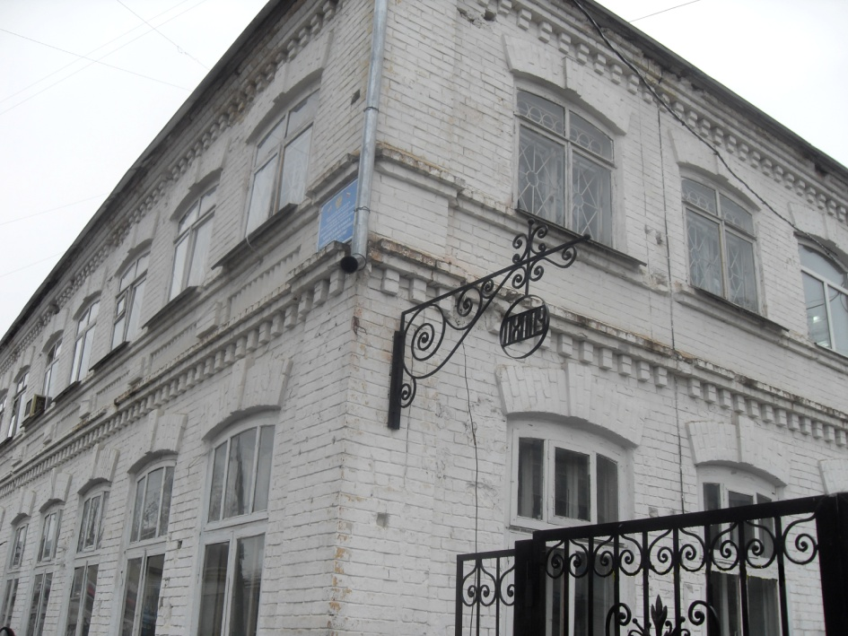
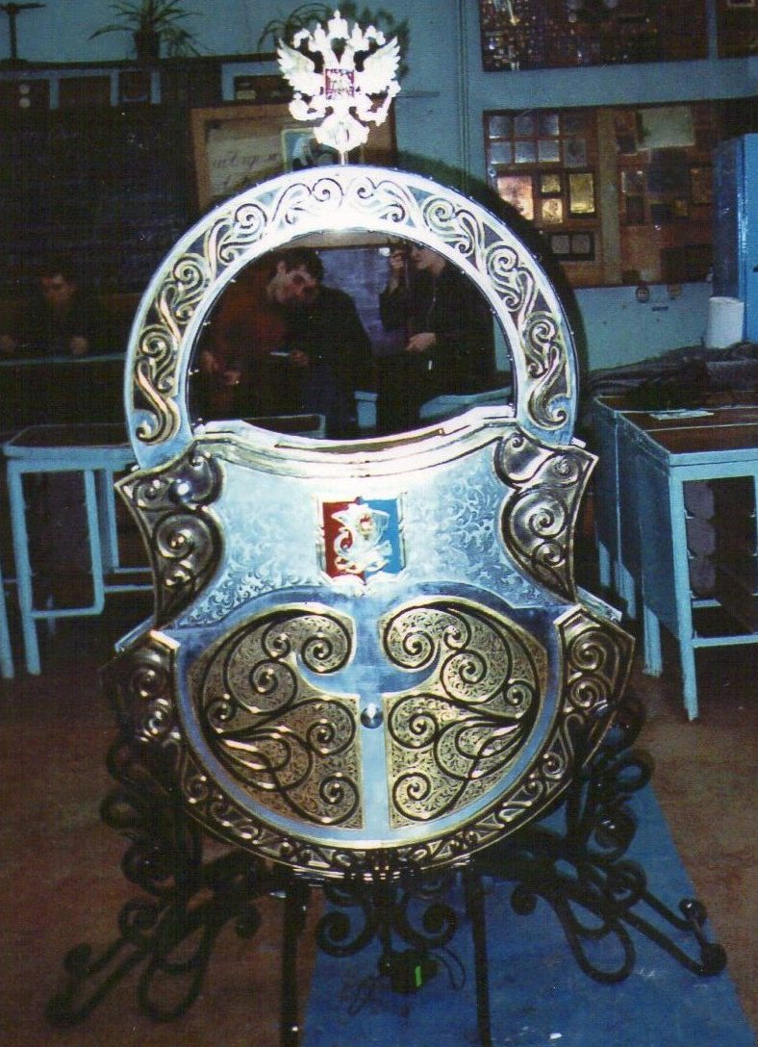
ГОУ СПО
Павловский Техникум
Народных Художественных
Промыслов РФ

Slide 2
Вас приветствует
Мартьянова
Галина Васильевна
мастер
производственного обучения

Slide 3
Презентация
«Сохранение традиций горячих эмалей»

Slide 4
Цели: научить практическим навыкам работы с горячими эмалями.
Учебная - изучение приёмов и технологического процесса изготовления изделий с горячими эмалями.
Развивающая - развивать творческий интерес и мыслительные способности.
Воспитательная - передать опыт развития и сохранения традиций технологии горячих эмалей.

Slide 5
Профессия «Изготовитель художественных изделий из металла» даёт возможность изучить технологические процессы таких
тем как:
слесарные работы, художественная ковка, чеканка, изготовление филигранных изделий, гравирование, горячие эмали.

Slide 6
Изготовление эмалевой вставки

Slide 7
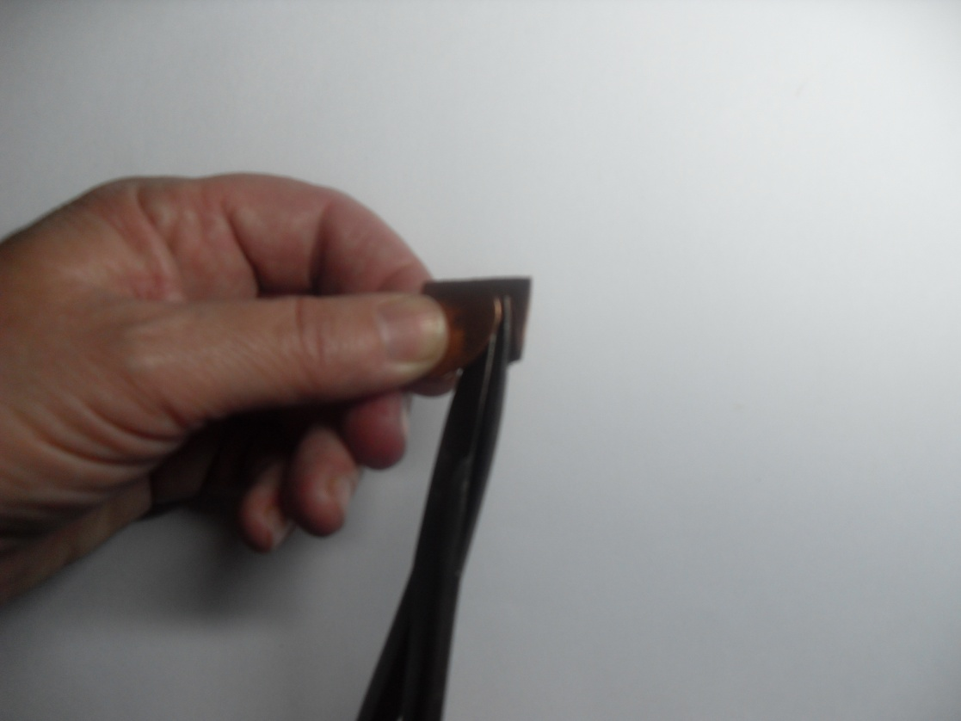
Разметка вставки на медной пластине
Вырезание
заготовки

Slide 8
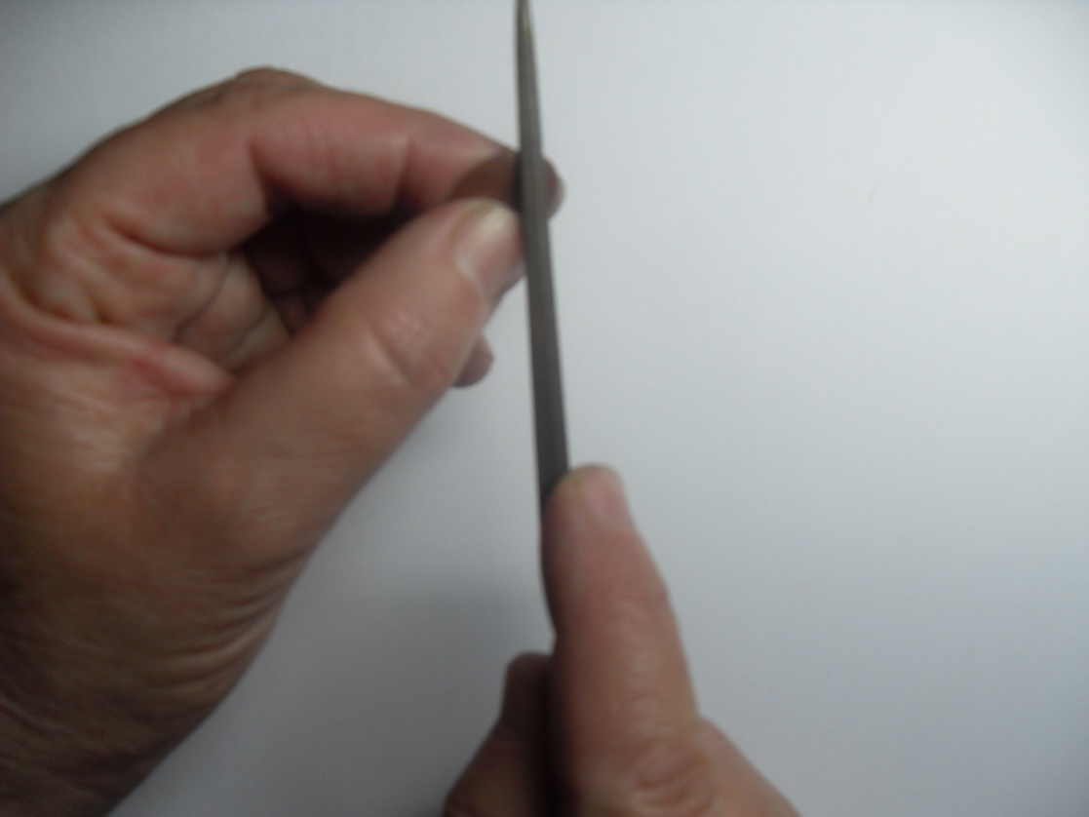
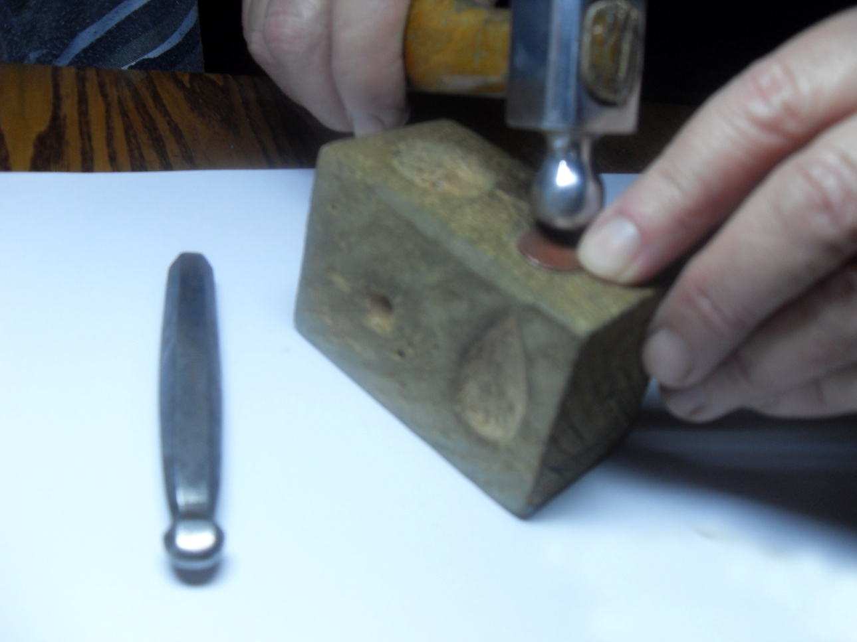
Опиливание заготовки
Чеканка формы

Slide 9
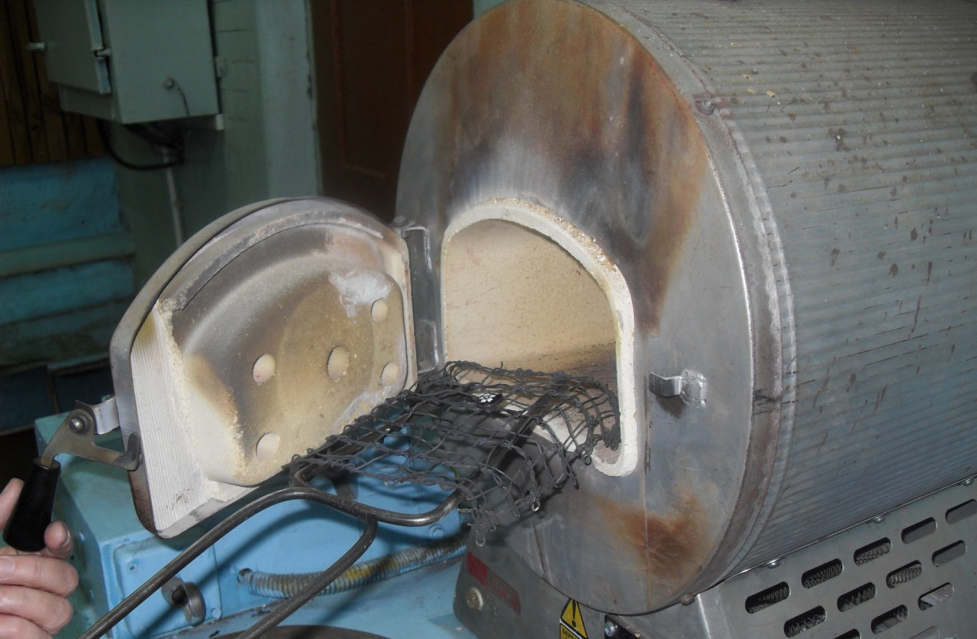
Закладывание
контрэмали
Обжиг эмали

Slide 10
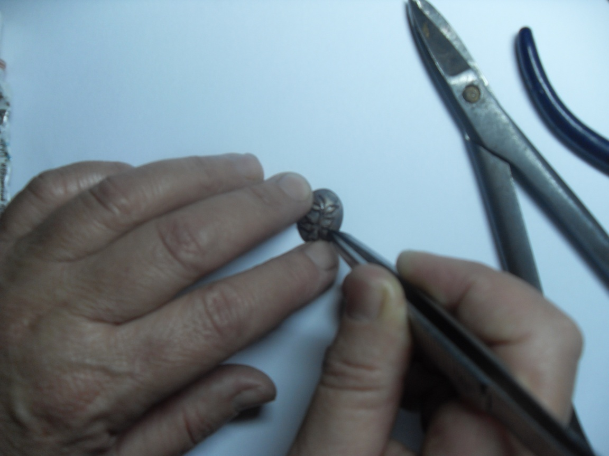
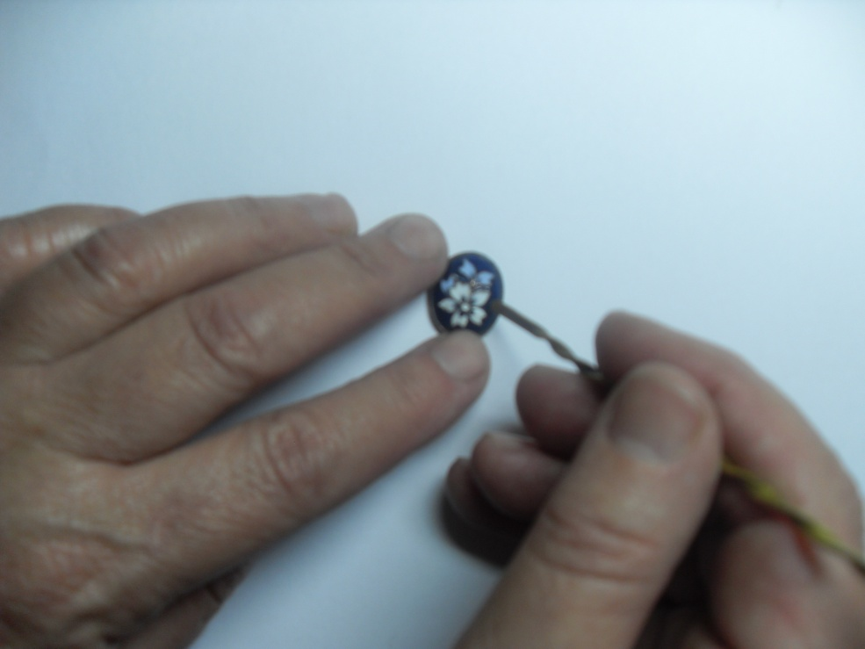
Сборка филигранных
перегородок
Закладывание эмали по рисунку
Обжиг эмали

Slide 11
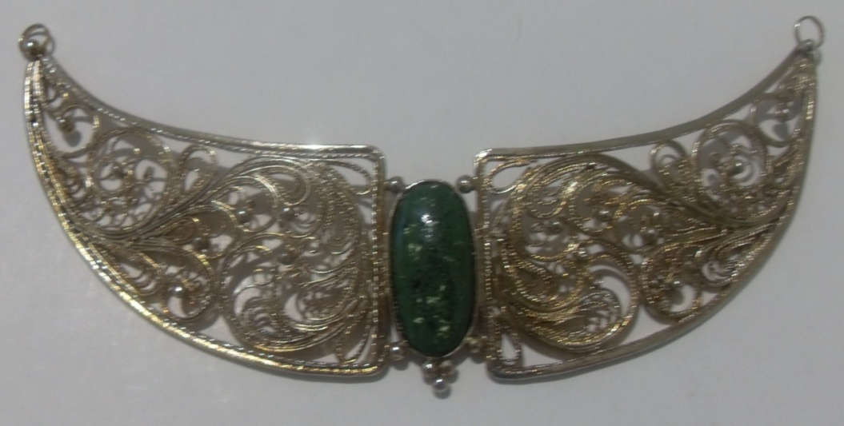
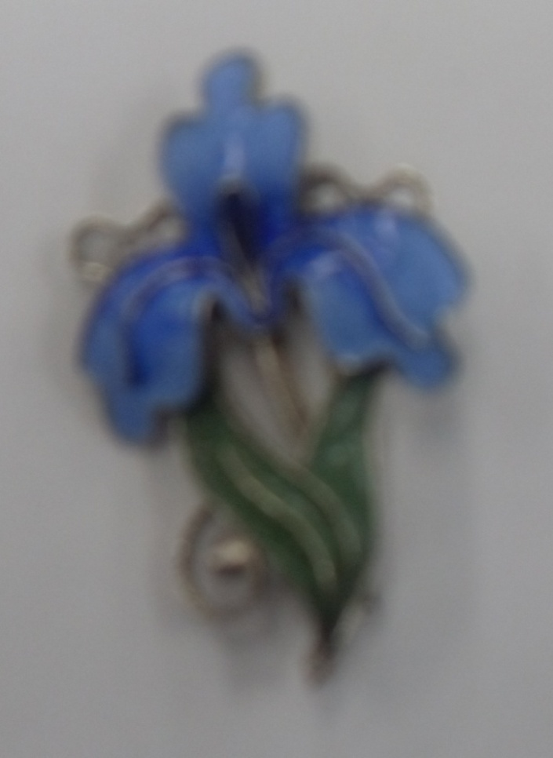
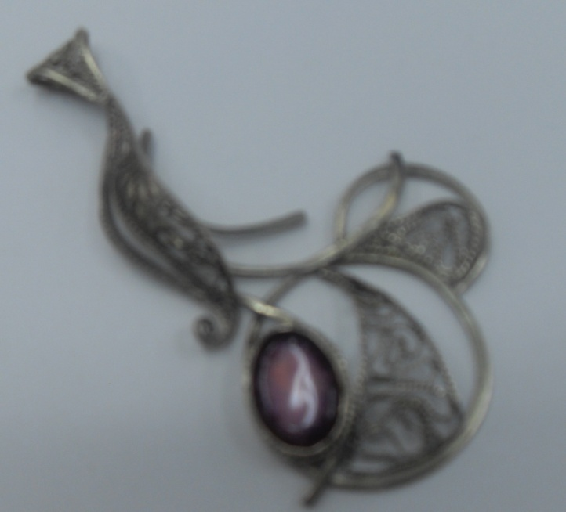
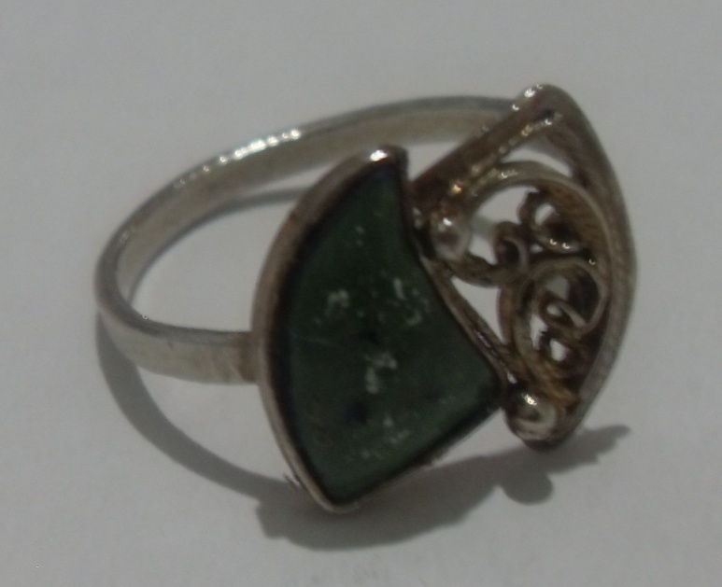
На основе развития творческого интереса
обучающиеся создают свои изделия

